Slide 1


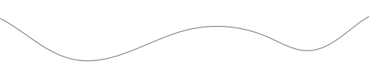






Web Monitoring
Vegetasi
Kelompok 5

Slide 2





Anggota Kelompok
01
02
03
Afif Imam Rahadi
(L0122006)
Alfrizky Elnesta
(L0122014)
Andy Burhanuddin
(L0122021)
04
05
Bagus Tegar Zahir Afif
(L0122030)
Chofifatul Hidayah
(L0122037)

Slide 3






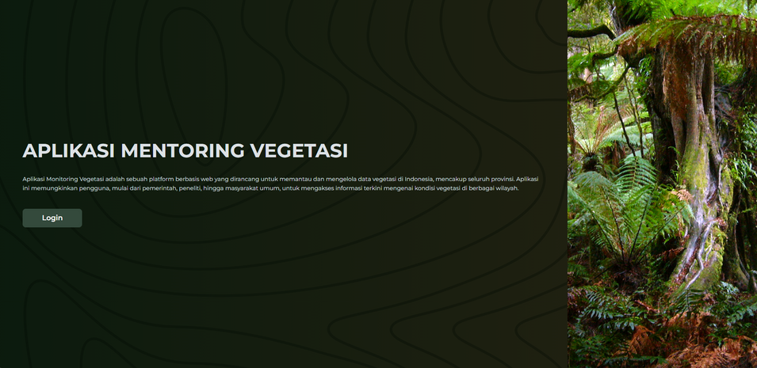

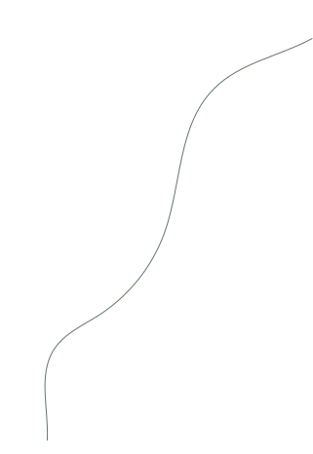
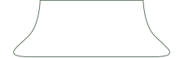

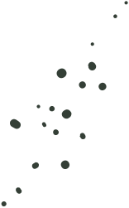
Deskripsi Aplikasi
Aplikasi Monitoring Vegetasi adalah sebuah platform berbasis web yang dirancang untuk memantau dan mengelola data vegetasi di Indonesia, mencakup seluruh provinsi. Aplikasi ini sudah dirancang sebaik mungkin agar menjadi aplikasi yang terstruktur. Aplikasi ini memungkinkan pengguna, mulai dari pemerintah, peneliti, hingga masyarakat umum, untuk mengakses informasi terkini mengenai kondisi vegetasi di berbagai wilayah.

Slide 4





List of Contents
Login/register
Wilayah
01
Pada bagian ini user dapat mendaftarkan akun yang akan digunakan, serta login website sesuai akun yang telah didaftarkan
02
Pada bagian ini, user akan diminta untuk mengisi kode wilayah, nama wilayah, dan luas wilayah
Vegetasi
Kelas
03
04
Pada bagian ini, user akan mengisi kode kelas, nama kelas, dan deskripsi. Kelas ini nantinya akan terhubung dengan tabel lainnnya.
Pada bagian ini, user dapat menambah kelas vegetasi dengan menginsertkan kode, jenis, dan warna vegetasi.

Slide 5
List of Contents
Ordo
Famili
05
06
Pada bagian ini, user dapat menambah ordo dengan menginputkan kode, nama, jenis, dan deskripsi ordo.
Pada bagian ini, user dapat menambah famili dengan menginsertkan kode, nama, jenis, dan deskripsi famili.
Genus
Spesies
07
Pada bagian ini, user dapat menambah genus dengan menginputkan kode, nama, deskripsi, dan foto genus.
08
Pada bagian ini user dapat menambah spesies, berdasarkan genus, lokasi wilayah, dan jenis vegetasi yang ditentukan.

Slide 6
List of Contents
Peta
Admin
09
Pada bagian ini, user dapat melihat hasil pemetaan dari spesies yang telah diinsertkan.
10
Pada bagian ini, admin dapat melihat daftar akun user pada website pemetaan vegetasi.

Slide 7




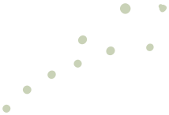


01
Login/Register

Slide 8




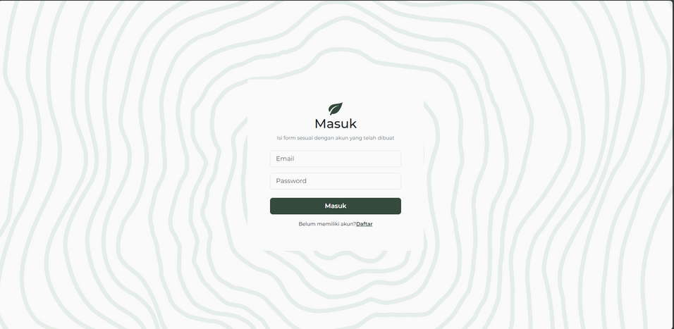
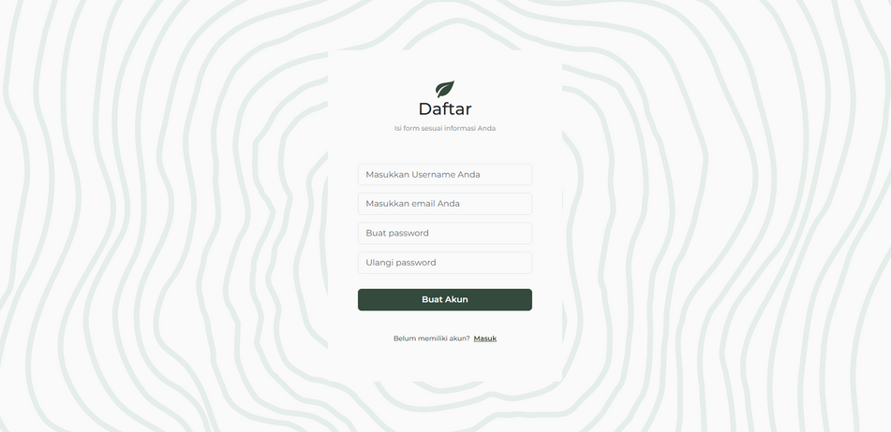



Login/Regiter
Gambar disamping merupakan laman login register. User dapat menambahkan akun pada laman register dengan meng-inputkan username, email, dan password yang akan digunakan. Selain itu, user dapat melakukan login pada website vegetasi menggunakan akun yang telah didaftarkan.

Slide 9



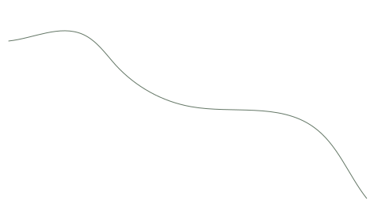




02
Wilayah

Slide 10
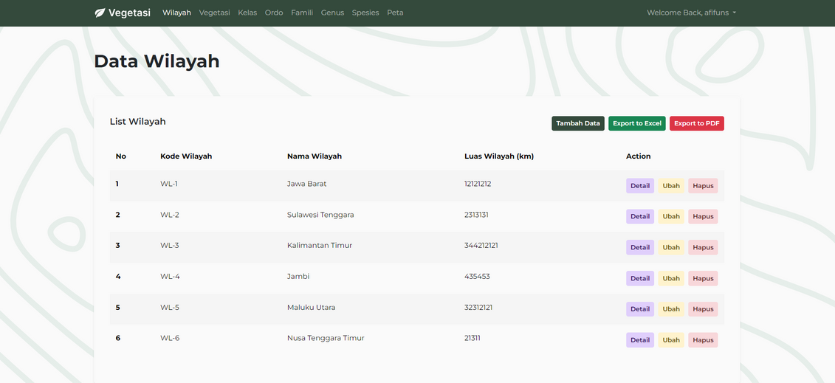
Wilayah
Gambar di samping merupakan tabel dari data wilayah. Data yang dapat diisi berupa kode wilayah, nama wilayah, dan luas wilayah. Dalam setiap datanya, user dapat melakukan edit dan juga menghapus data tersebut. Akan tetapi, penghapusan data ini akan berpengaruh ke tabel yang memiliki hubungan dengan tabel wilayah

Slide 11
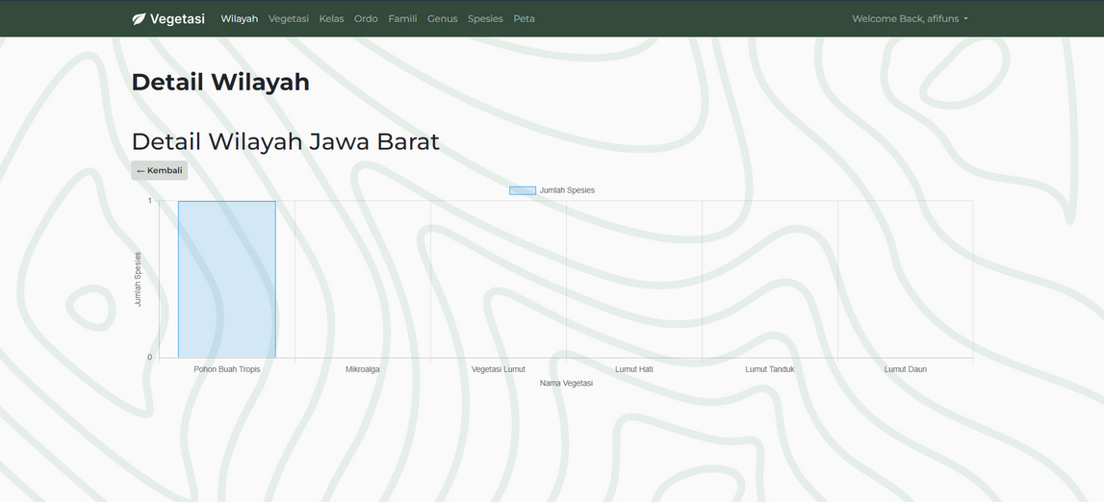
Detail Wilayah
Pada bagian detail wilayah, halaman ini menampilkan jumlah species pada wilayah tersebut. Species ini akan dikategorikan berdasarkan vegetasinnya. Tampilan ini berupa grafik dengan warna biru pada kolom yang sudah disediakan

Slide 12
03
Vegetasi

Slide 13
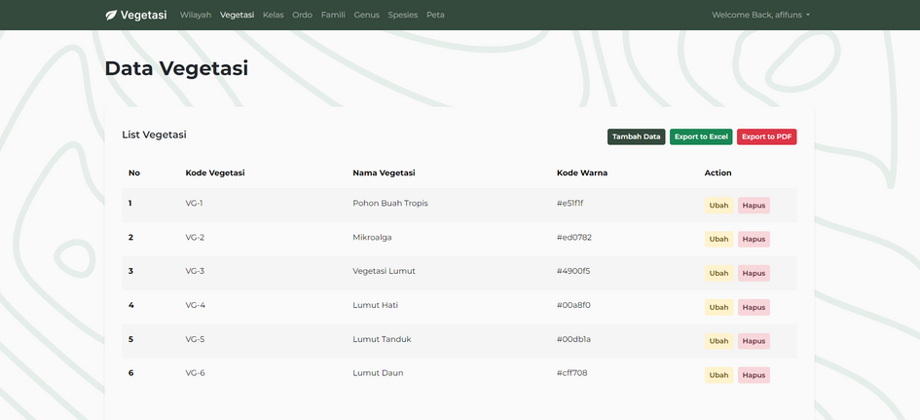
Vegetasi
Gambar disamping merupakan tabel vegetasi. User dapat menambah, menghapus, mengedit, dan melihat informasi terkait kode vegetasi, jenis vegetasi, dan kode warna vegetasi yang akan digunakan pada pemetaan spesies. Selain itu, user juga dapat mengimpor data vegetasi dengan format pdf maupun exel.

Slide 14
04
Kelas

Slide 15
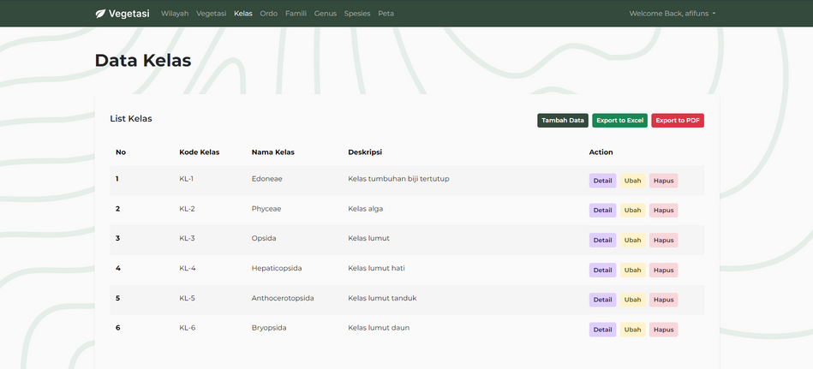
Kelas
Pada tabel kelas, terdapat data berupa kode kelas, nama kelas, dan juga deskripsi. Pada tabel ini, terdapat tombol detail dimana nantinya jika deskripsi yang diberikan terlalu panjang, maka tampilan awal akan memotong kata tersebut.

Slide 16
05
Ordo

Slide 17
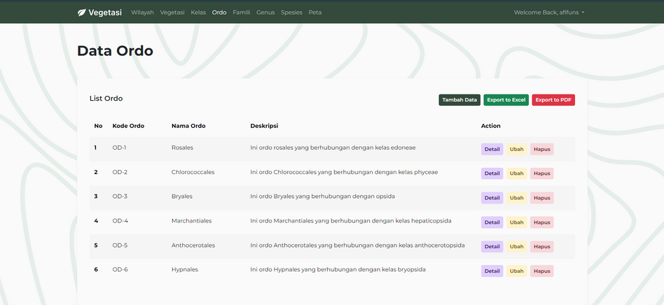
Ordo
Pada tabel ordo user dapat menambah data. Tabel ordo ini memiliki beberapa atribut, yakni Kode Ordo, Nama Ordo, Jenis Kelas yang telah dimasukkan sebelumnya, dan Deskripsi tentang ordo tersebut. Setelah menambah data user dapat melakukan tiga aksi pada tabel, yaitu edit, hapus, dan Detail data. Selain menambah Data User juga dapat mengekspor data yang ada ke dalam bentuk excel maupun pdf.

Slide 18
06
Famili

Slide 19
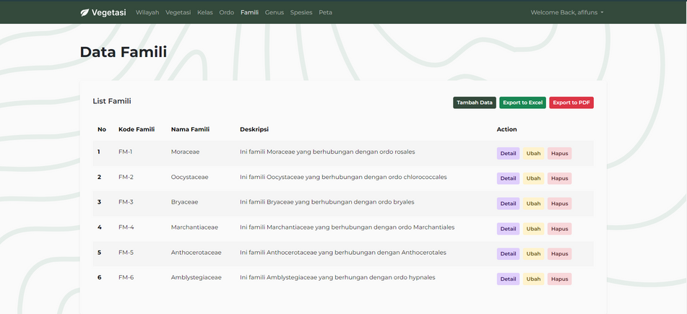
Famili
Dalam tabel Famili, user dapat menambahkan, mengedit, menghapus, serta melihat detail dari data Famili. Penambahan data harus berdasarkan ordo yang telah dibuat sebelumnya. Atribut yang dibutuhkan dalam penambahan adalah kode Famili, nama Famili, jenis Ordo yang telah dimasukkan sebelumnya, dan deskripsi tentang famili tersebut. Selain itu, user dapat mengimpor data famili dengan format PDF maupun Excel.

Slide 20
07
Genus

Slide 21
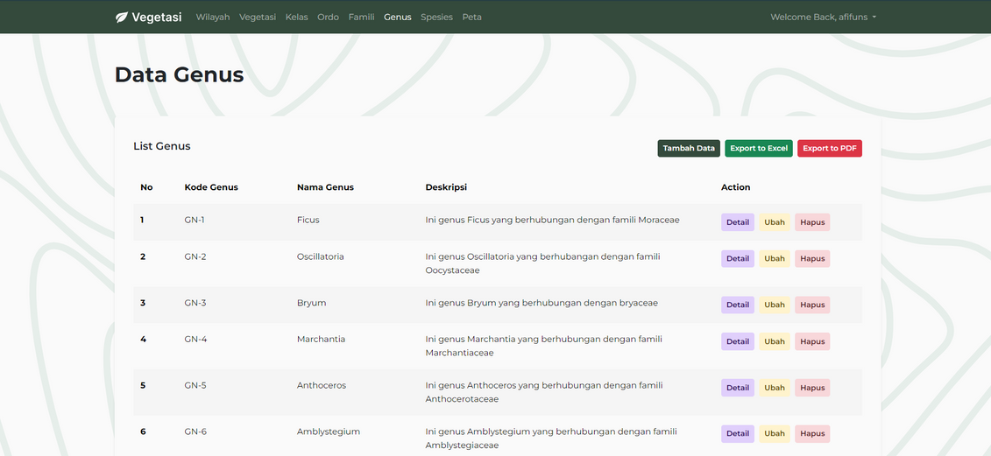
Genus
Dalam tabel Genus, pengguna dapat menambahkan, mengedit, menghapus, serta melihat detail dari data Genus. Penambahan data harus berdasarkan Famili yang telah dibuat sebelumnya. Atribut yang dibutuhkan dalam penambahan data adalah kode Genus, nama Genus, jenis Famili yang telah dimasukkan sebelumnya, deskripsi tentang Genus tersebut, dan foto dari Genus. Selain itu, pengguna dapat mengimpor data Genus dengan format PDF maupun Excel.

Slide 22
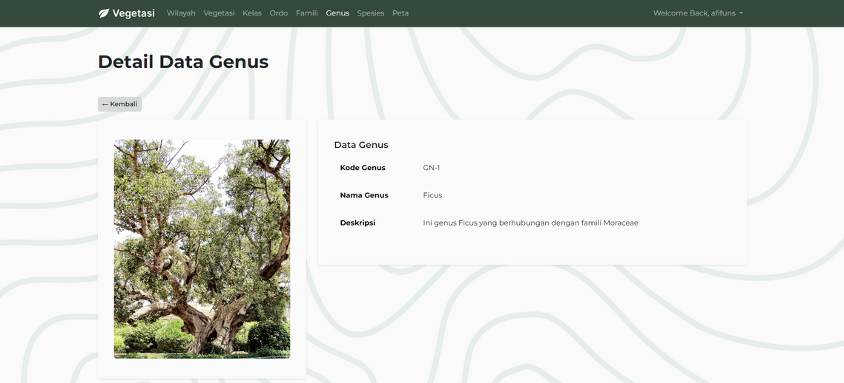
Detail Genus
Gambar disamping menunjukan detail dari Genus yang sudah diinputkan. Dengan menambahkan kode, nama, deskripsi, dan foto dari Genus.

Slide 23
08
Spesies

Slide 24
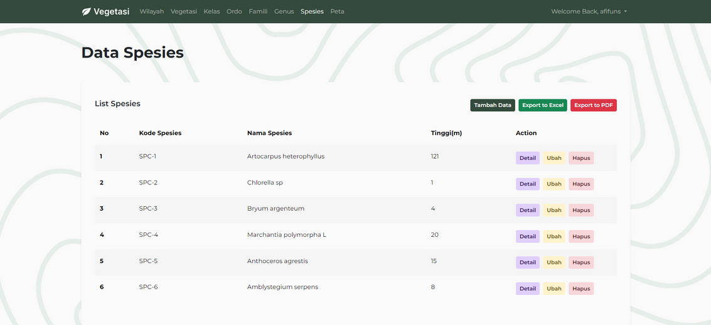
Spesies
Gambar disamping merupakan laman spesies, dimana user dapat menambahkan, mengedit, menghapus, serta melihat detail spesies berdasarkan genus, lokasi wilayah, dan jenis vegetasi yang ingin ditentukan. Selain itu, user dapat mengimpor data spesies dengan format pdf maupun Exel. Spesies yang telah diinsertkan akan dipetakan pada laman peta vegetasi.

Slide 25
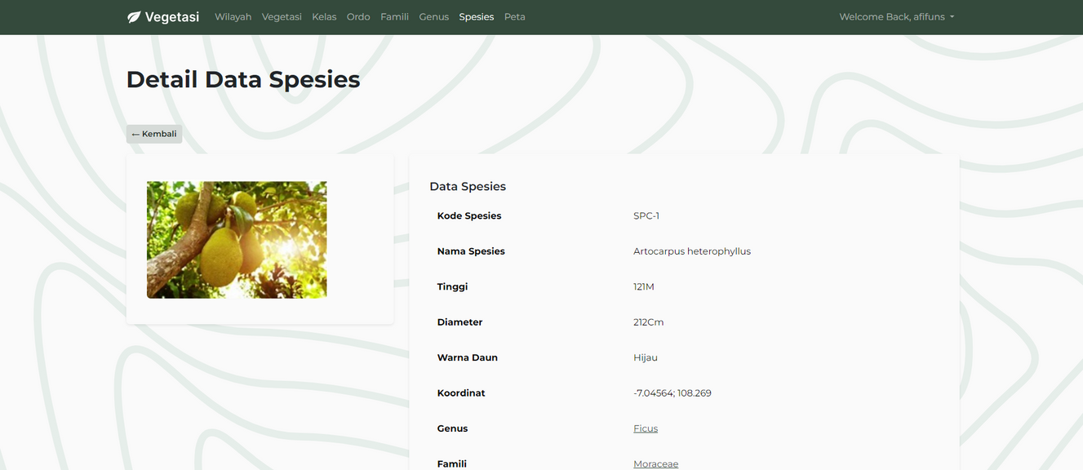
Detail Spesies
Gambar disamping merupakan laman detail spesies. User dapat melihat detail spesies dan mengakses hal apa saja yang terhubung dengan spesies dan tingkat taksonomi atasnya.

Slide 26
09
Peta

Slide 27
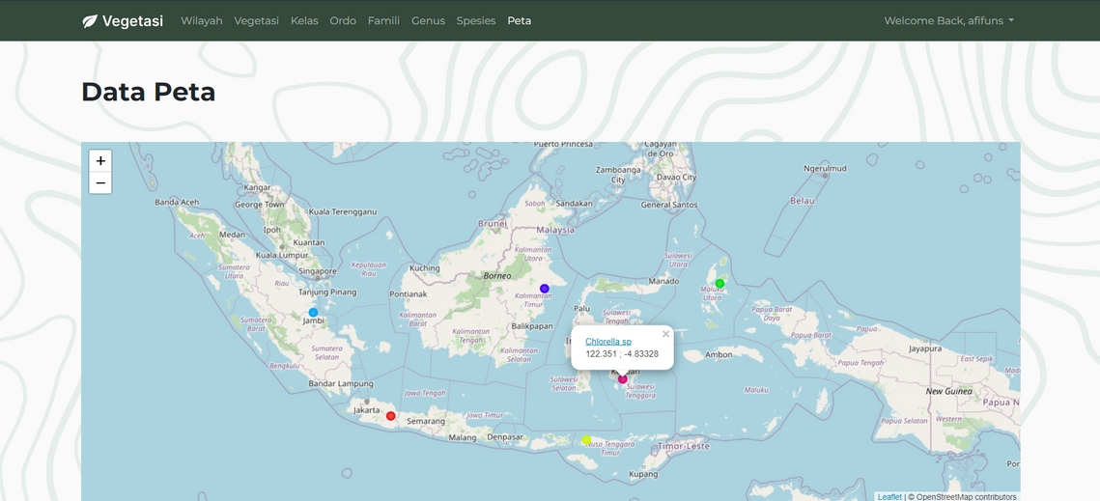
Peta
Gambar disamping merupakan hasil pemetaan spesies berdasarkan jenis vegetasinya. Pemetaan ditandai dengan kode warna yang dimiliki oleh jenis vegetasinya.

Slide 28
10
Admin

Slide 29
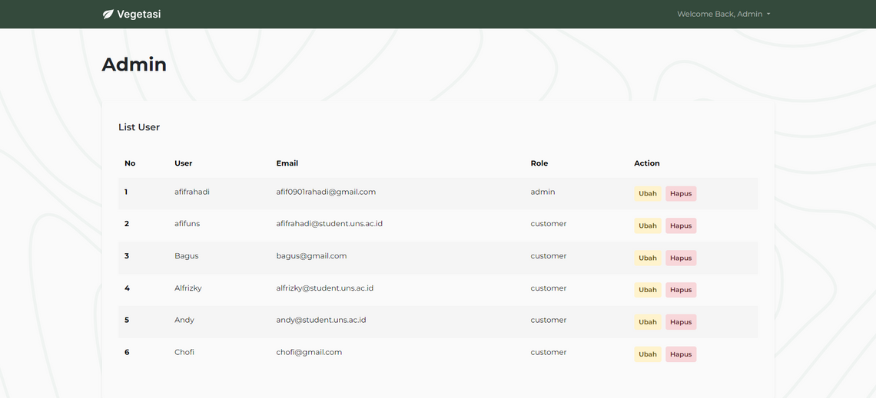
Admin
Gambar disamping merupakan halaman website admin. Admin dapat melihat informasi user terkait username dan email yang digunakan. Admin juga dapat menentukan role pengguna berupa user atau admin. Selain itu, admin juga dapat menghapus akun user.

Slide 30






Terima kasih

